Slide 1
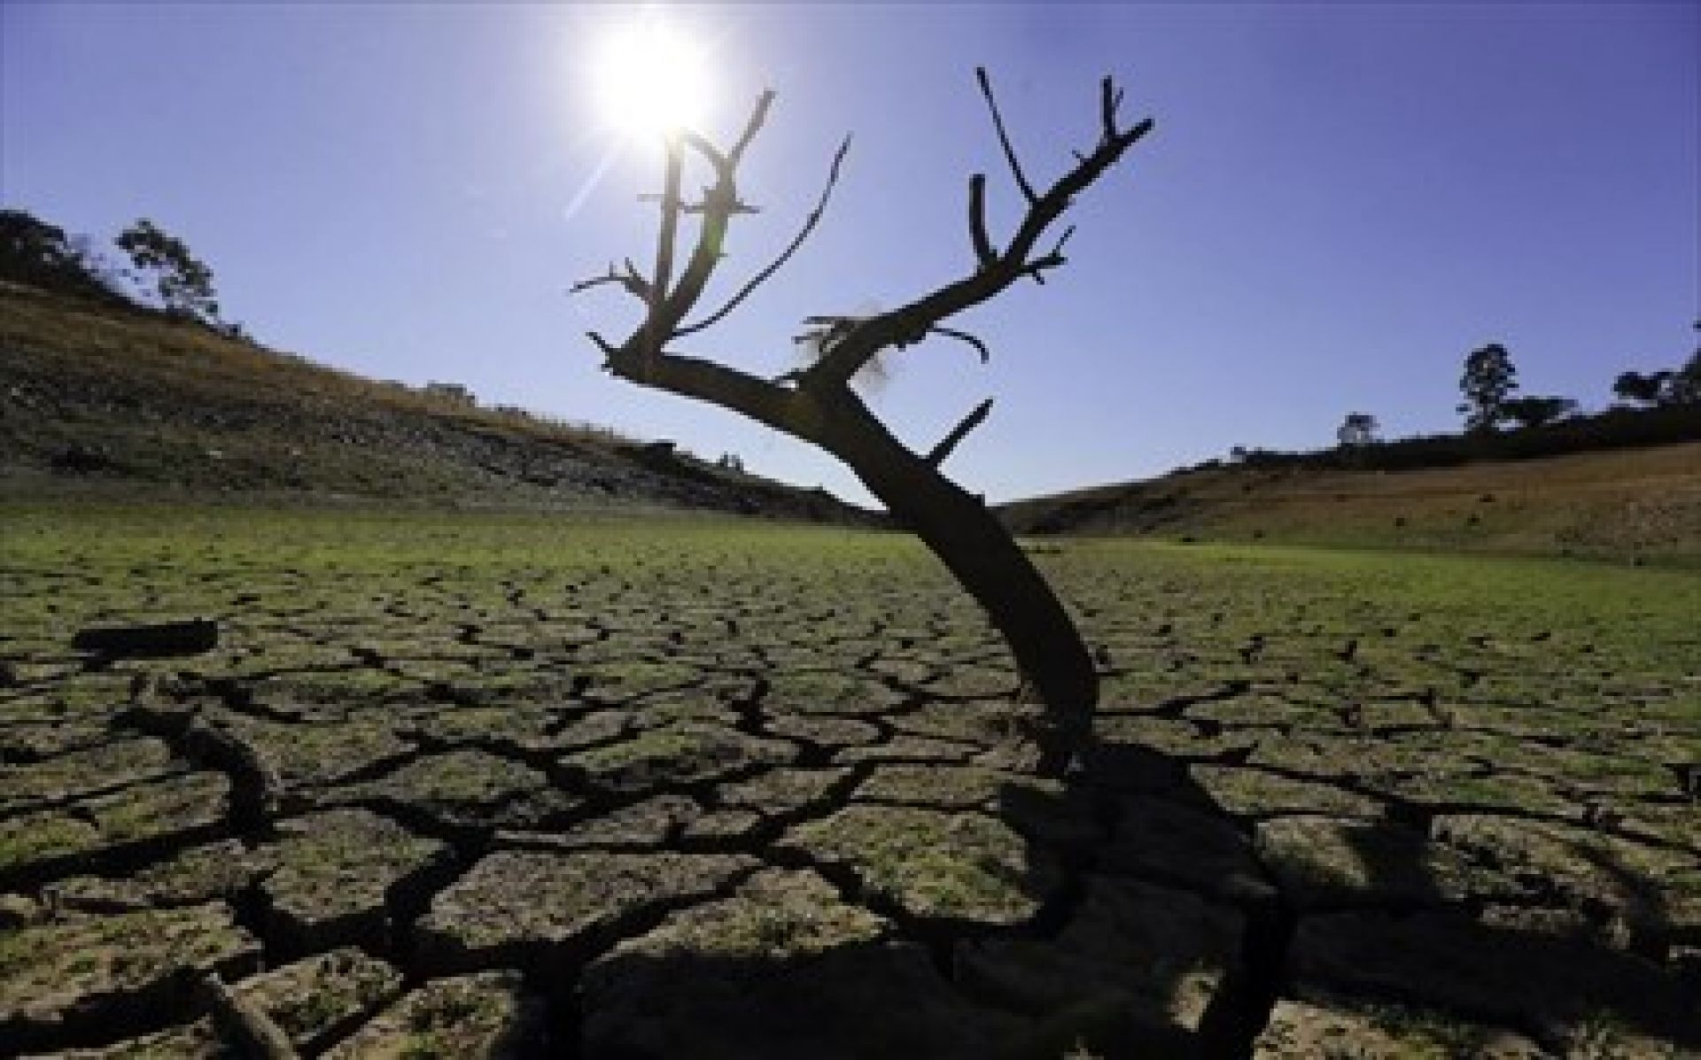
ΛΕΙΨΥΔΡΙΑ

Slide 2
Η Ελλάδα είναι μεταξύ των χωρών που απειλούνται από λειψυδρία και προβλέπεται να αντιμετωπίσουν αυξημένες ελλείψεις νερού, σύμφωνα με νέα επιστημονική μελέτη του Κοινού Κέντρου Ερευνών της Ευρωπαϊκής Επιτροπής.

Slide 3
Οι ερευνητές προβλέπουν σημαντικές μειώσεις στην αναπλήρωση του υδροφόρου ορίζοντα, ιδίως για την Ελλάδα (προβλέπεται μια ετήσια απώλεια της τάξης των 810 εκατομμυρίων κυβικών μέτρων νερού), κάτι που σημαίνει μειωμένη διαθεσιμότητα νερού για άρδευση γεωργικών καλλιεργειών, άρα και μειωμένη διαθεσιμότητα τροφίμων.

Slide 4
Η αυξανόμενη ξηρασία στον Ευρωπαϊκό Νότο θα οδηγήσει σε ολοένα μεγαλύτερη έλλειψη νερού και σε μειωμένα υδάτινα αποθέματα για τα υδροηλεκτρικά εργοστάσια σε μεσογειακές χώρες όπως η Ελλάδα. Αυτό θα έχει ως συνέπεια, εκτός από τη γεωργία και τα τρόφιμα, να επηρεασθούν αρνητικά επίσης οι τομείς της παραγωγής ενέργειας και των μεταφορών.

Slide 5
Η Ελλάδα και η Κύπρος είναι οι δύο χώρες που -με μια άνοδο της θερμοκρασίας κατά δύο βαθμούς- προβλέπεται να έχουν την μεγαλύτερη πίεση στη διαθεσιμότητα του νερού, καθώς προβλέπεται μια αύξηση περίπου κατά 100% στην αναλογία ζήτησης νερού προς διαθεσιμότητά του (water demand-availability ratio-WEI), δηλαδή θα έχουν την μεγαλύτερη ανισορροπία ζήτησης-προσφοράς νερού στην Ευρώπη.

Slide 6
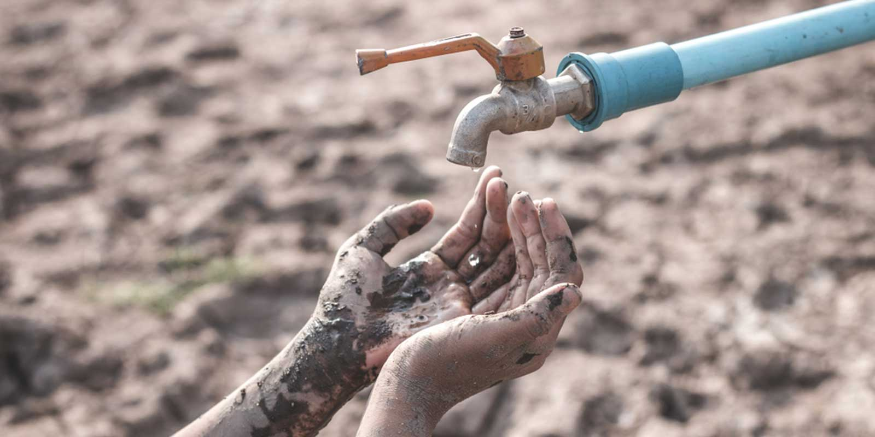
Οι επιστήμονες έκαναν εκτιμήσεις σε βάθος 30 ετών με βάση αφενός ένα αισιόδοξο σενάριο (θα επιτευχθεί ο στόχος της Συμφωνίας των Παρισίων το 2015 για άνοδο της παγκόσμιας θερμοκρασίας λιγότερο από δύο βαθμούς Κελσίου) και αφετέρου ένα απαισιόδοξο σενάριο (η άνοδος της θερμοκρασίας θα ξεπεράσει τους δύο βαθμούς και μπορεί να φθάσει ακόμη και τους τέσσερις). Αν και στην πρώτη πιο αισιόδοξη περίπτωση οι συνέπειες αναμένονται λιγότερο σοβαρές, παρόλα αυτά πάλι προβλέπονται τόσο περισσότερες πλημμύρες, όσο και μεγαλύτερη λειψυδρία.

Slide 7
Συνολικά στις μεσογειακές χώρες της Ευρωπαϊκής Ένωσης (μεταξύ των οποίων η Ελλάδα) ο αριθμός των ανθρώπων που προβλέπεται να επηρεασθούν από την έλλειψη νερού έως το τέλος του αιώνα μας, αν ισχύσει το αισιόδοξο σενάριο, θα αυξηθεί από 85 εκατομμύρια σήμερα, σε 104 εκατομμύρια.

Slide 8
Οι επιστήμονες έχουν υπολογίσει ότι για κάθε 100 σταγόνες βροχής που πέφτουν στη γη, μόνο οι 36 μετατρέπονται σε «μπλε νερό», δηλαδή εισέρχονται στις λίμνες, στα ποτάμια και στον υδροφόρο ορίζοντα, συνεπώς μπορούν να αξιοποιηθούν για τις ανθρώπινες ανάγκες. Τα υπόλοιπα δύο τρίτα της βροχής γίνονται «πράσινο νερό», δηλαδή κατακρατούνται ως υγρασία από το έδαφος.

Slide 9
Όσο ανεβαίνει η θερμοκρασία του πλανήτη, τόσο περισσότερο νερό εξατμίζεται από το έδαφος, το οποίο έτσι απορροφά μεγαλύτερη ποσότητα της βροχής, με αποτέλεσμα να απομένει όλο και λιγότερο «μπλε νερό» για ανθρώπινη χρήσ

Slide 10
Οι ερευνητές προτείνουν νέες πολιτικές για το νερό, όπως λιγότερο εντατική χρήση του στη γεωργία, αλλά και υποδομές για την αποθήκευση του νερού των αστικών πλημμυρών, ώστε να μη πηγαίνει χαμένο.

Slide 11
Το νέο πρόγραμμα της Αθηναϊκής Ζυθοποιίας που ενισχύει τη Βιώσιμη Ανάπτυξη μέσα από την ανάδειξη λύσεων για την ορθότερη διαχείριση των υδατικών πόρων στην Ελλάδα. Η πρώτη δράση του Προγράμματος που ονομάζεται "Νερό για το Αύριο" εστιάζεται στην Περιφέρεια Θεσσαλίας, όπου μια σειρά από παράγοντες προκαλούν έντονο πρόβλημα λειψυδρίας.

Slide 12
Προτάσει
Η πρώτη φάση του Προγράμματος έχει ήδη υλοποιηθεί και αφορούσε στην ανάλυση της υφιστάμενης κατάστασης τόσο σε επίπεδο χώρας όσο και στο συγκεκριμένο υδατικό διαμέρισμα. Πρόκειται για δευτερογενή έρευνα που πραγματοποιήθηκε από την επιστημονική ομάδα που επιβλέπει το έργο

Slide 13
Η επόμενη φάση αφορούσε στη χαρτογράφηση κι ανάλυση των ενδιαφερόμενων μερών (stakeholders’ mapping) στην περιοχή παρέμβασης, δηλαδή στην Περιφέρεια Θεσσαλίας. Η αρχική χαρτογράφηση έχει ολοκληρωθεί και σε αυτή βασίστηκε η επιλογή των συμμετεχόντων στις τακτικές μηνιαίες συναντήσεις συν-σχεδιασμού λύσεων. Οι συμμετέχοντες εκπροσωπούν ένα ευρύ φάσμα θεσμικών, επιστημονικών και παραγωγικών φορέων.

Slide 14
Πλέον, υλοποιείται η τρίτη και μεγαλύτερη σε διάρκεια φάση του Προγράμματος, οι συναντήσεις συν-σχεδιασμού, οι οποίες ξεκίνησαν τον Μάρτιο και πραγματοποιούνται υπό την εποπτεία της επιστημονικής ομάδας σε μηνιαία βάση και για 18 μήνες. Στόχος είναι μέσα από αυτές να προκύψουν λύσεις για την αντιμετώπιση του προβλήματος, οι οποίες θα αποτυπωθούν σε ολοκληρωμένα επιχειρησιακά σχέδια μετάβασης.

Slide 15
Προτάσεις
καλύτερη διαχείριση του νερού για άρδευση (ώστε να μη γίνεται σπατάλη του)
φύτεμα περισσότερων καλλιεργειών ανθεκτικών στην ξηρασία
αύξηση του τιμολογίου για αγροτική και βιομηχανική χρήση του νερού
ανάπτυξη νέων τεχνολογιών ψύξης στις μονάδες ηλεκτροπαραγωγής (ώστε να καταναλώνουν λιγότερο νερό)

